Slide 1

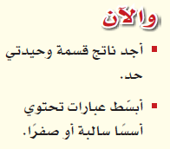

6-2 قسمة وحيدات الحد

Slide 2
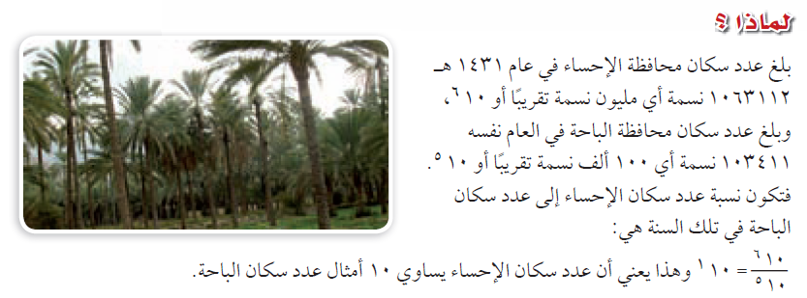
6-2 قسمة وحيدات الحد

Slide 3
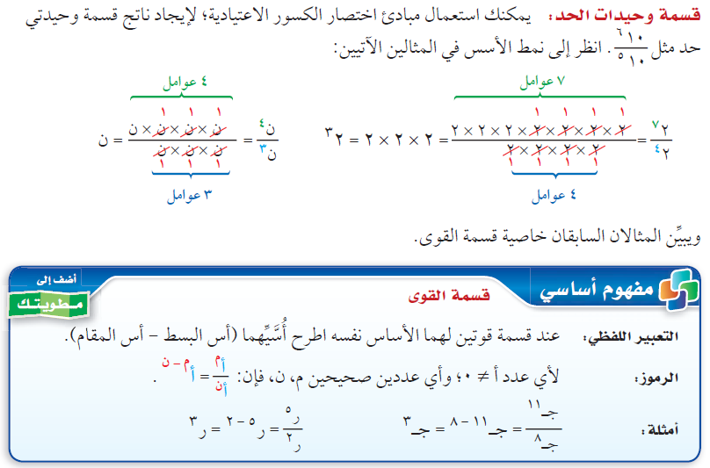
6-2 قسمة وحيدات الحد

Slide 4
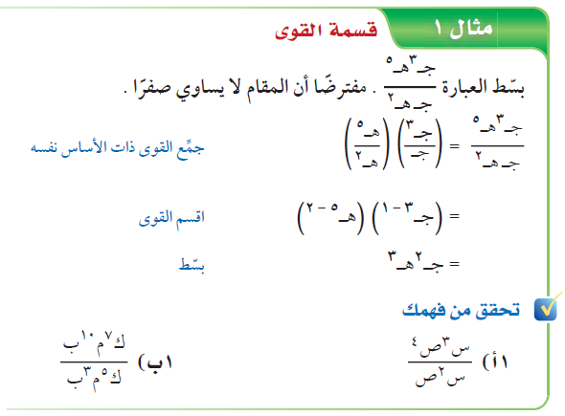
6-2 قسمة وحيدات الحد

Slide 5
6-2 قسمة وحيدات الحد

Slide 6
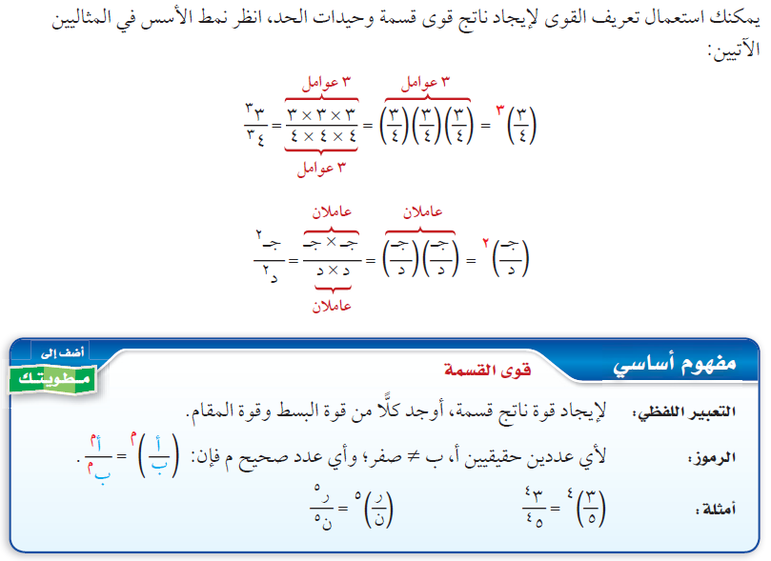
6-2 قسمة وحيدات الحد

Slide 7
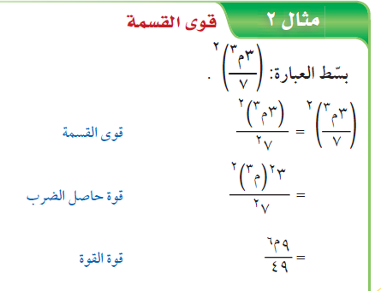
6-2 قسمة وحيدات الحد

Slide 8
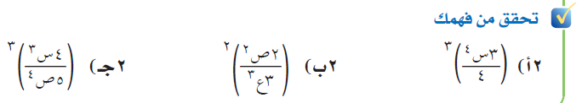
6-2 قسمة وحيدات الحد

Slide 9
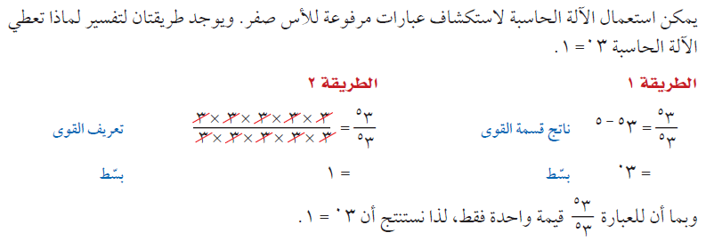
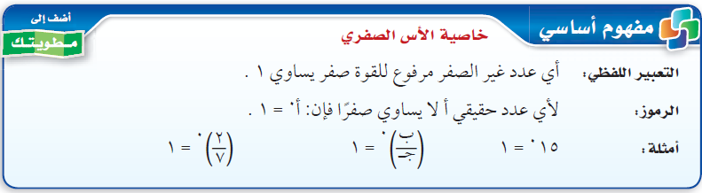
6-2 قسمة وحيدات الحد

Slide 10
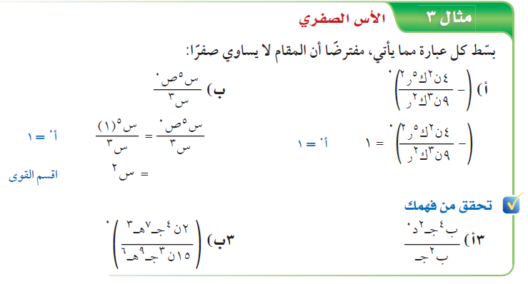
6-2 قسمة وحيدات الحد

Slide 11
6-2 قسمة وحيدات الحد

Slide 12
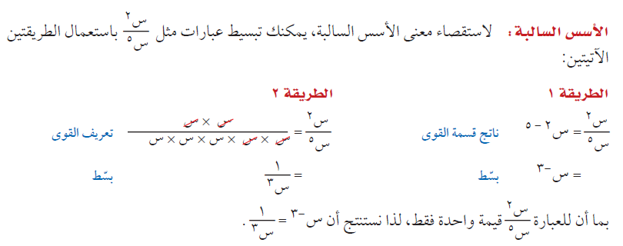
6-2 قسمة وحيدات الحد

Slide 13
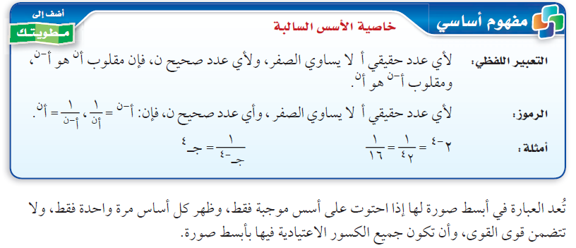
6-2 قسمة وحيدات الحد

Slide 14
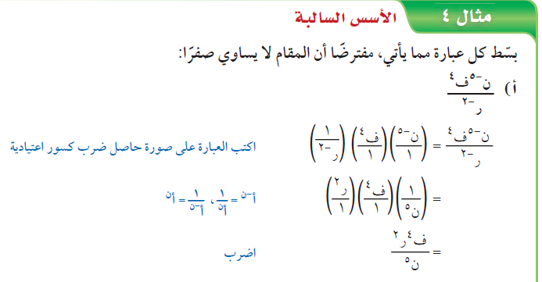
6-2 قسمة وحيدات الحد

Slide 15
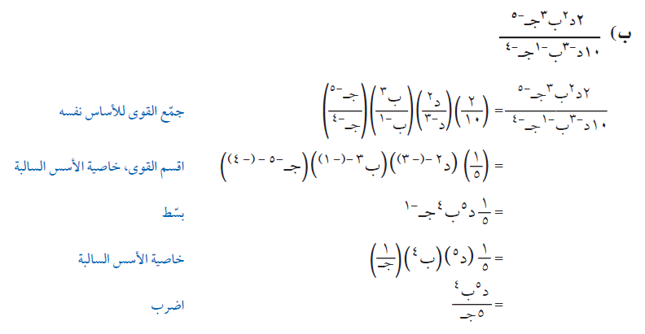
6-2 قسمة وحيدات الحد

Slide 16
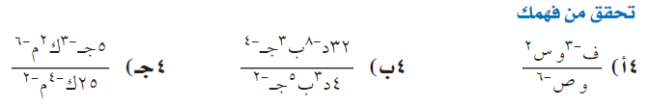
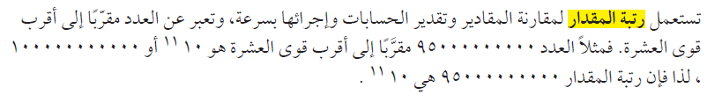
6-2 قسمة وحيدات الحد

Slide 17
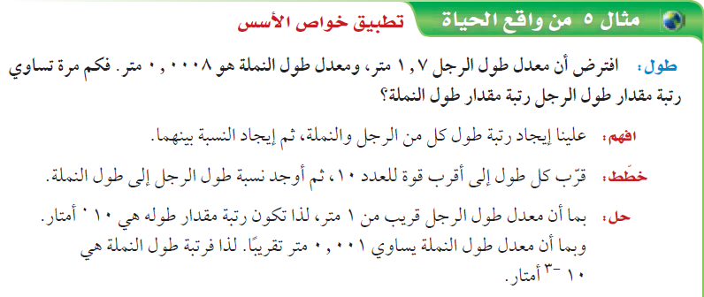
6-2 قسمة وحيدات الحد

Slide 18
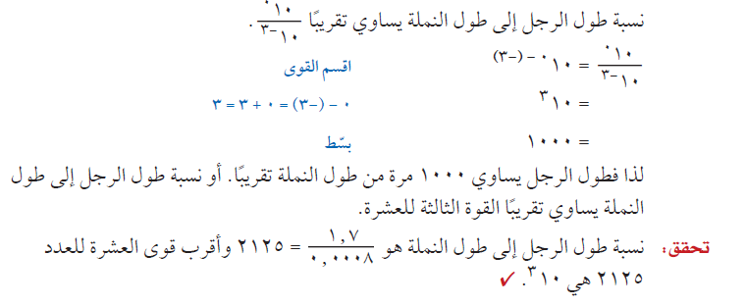
6-2 قسمة وحيدات الحد

Slide 19
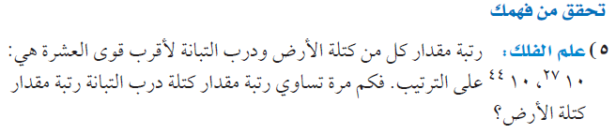
6-2 قسمة وحيدات الحد

Slide 20
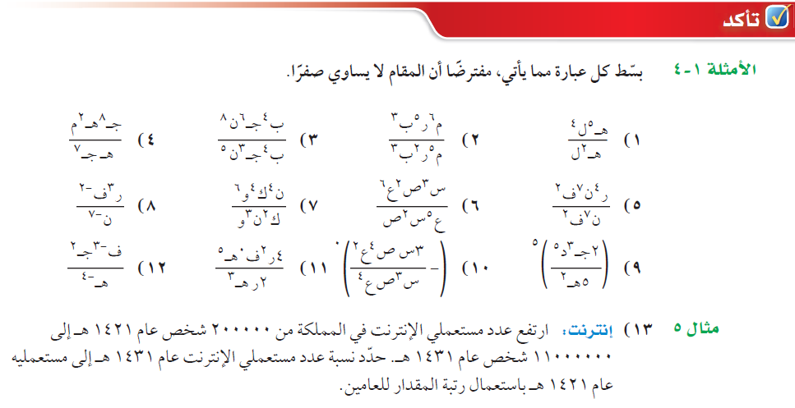
6-2 قسمة وحيدات الحد

